Slide 1

7-2. 중간고사 대비
2019년 가을학기
허종욱

Slide 2

실제 현장에서 SQL 쿼리를 만드려면?
맨땅에서 쿼리문을 만드는 것은 매우 어렵다
데이터에 대해 파악이 안되면 쿼리를 만드는게 불가능
테이블은 무슨 역할을 하고있나?
어떤 데이터가 어디에 있나?
테이블 간의 관계는…?
등등…

Slide 3
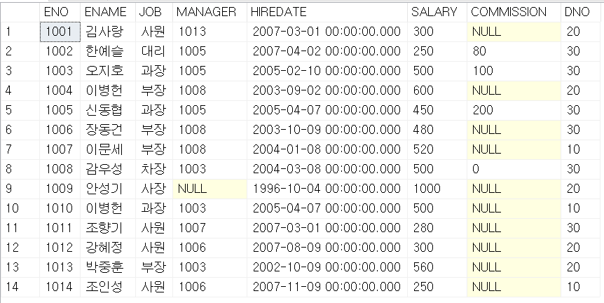
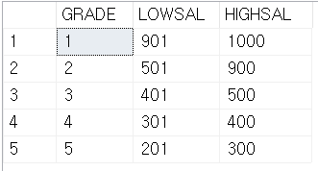
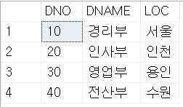
실제 현장에서 SQL 쿼리를 만드려면?
1단계: 데이터베이스의 구조 파악 및 분석이 필수
테이블의 이름, 역할 등을 개략적으로 파악

Slide 4
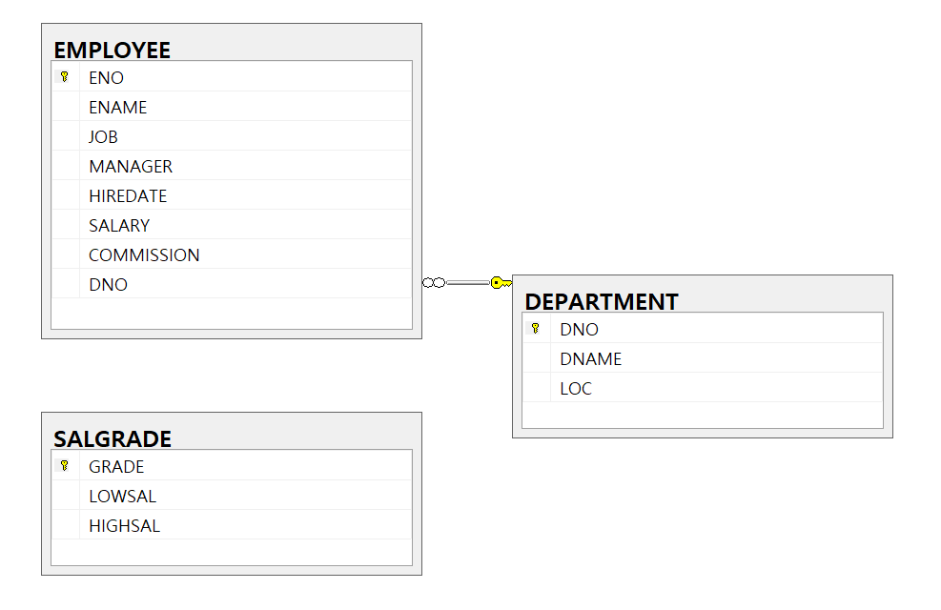
데이터 구조를 그려보자
ER Diagram 혹은 테이블 구조도를 그려보자

Slide 5
쿼리 작성 단계
2단계: 문제를 분석하여 쿼리를 작성
1. 최종 조회되는 결과 항목을 파악하기
2. 필요한 테이블과 컬럼을 파악하기
3. 항목 단위로 조건을 분석하여 작성
조건이 있는지, 집계 함수가 필요한지 파악
4. 쿼리를 하나로 종합 및 정리
각자만의 노하우가 있어도 좋습니다.
예 : 사원들의 급여 총액을 구해보자

Slide 6
집계 함수

Slide 7
집계 함수가 필요한지 보자
데이터를 기반으로 통계적인 결과가 필요한지 보자
예1 : 사원들의 급여 총액을 구해보자
예2 : 전체 사원들의 수와 커미션 받는 사원의 수를 구해보자
예3 : 소속 부서별 평균 급여를 구해보자
예4 : 평균 급여 500 이상인 부서에 대한 최대 급여를 구해보자

Slide 8
집계 함수가 필요한지 보자
그룹화된 데이터가 필요한지 구분하자
예1 : (사원들)의 급여 총액을 구해보자
예2 : (전체 사원들)의 수와 (커미션 받는 사원) 의 수를 구해보자
예3 : (소속 부서별) 평균 급여를 구해보자
예4 : (평균 급여 500 이상인 부서)에 대한 최대 급여를 구해보자

Slide 9
집계 함수 쿼리문 해석하기
1. FROM의 테이블 선택
2. WHERE 조건에 해당하는 테이블 내용을 필터링
3. GROUP BY 의 대상으로 그룹을 만든다
4. HAVING 조건으로 그룹을 필터링
5. ORDER BY 대상으로 그룹을 정렬
SELECT [DISTINCT] 컬럼, 집계 함수(컬럼)
FROM 테이블명
[WHERE 조건]
[GROUP BY Group대상]
[HAVING 집계 함수 포함 조건]
[ORDER BY 정렬대상 [ASC/DESC]]

Slide 10
집계 함수 쿼리문 해석하기
GROUP BY는 항상 집계 함수와 쓰인다
HAVING절의 조건은 집계 함수를 포함
GROUP BY절의 결과는 가급적 정렬해서 보는게 좋음
SELECT [DISTINCT] 컬럼, 집계 함수(컬럼)
FROM 테이블명
[WHERE 조건]
[GROUP BY Group대상]
[HAVING 집계 함수 포함 조건]
[ORDER BY 정렬대상 [ASC/DESC]]

Slide 11
다차원 집계 함수
다차원 집계 함수를 쓸 때는 햇깔리지 않게 주의하자
GROUP BY dno : 같은 부서 번호끼리 그룹화
부서1, 부서2, 부서3…
GROUP BY dno, job : 같은 부서, 같은 직책끼리 그룹화
(부서1, 사원) , (부서1, 부장) , (부서1, 사장) , …
(부서2, 사원) , (부서2, 부장) , (부서2, 사장) , …
(부서3, 사원) , (부서3, 부장) , (부서3, 사장) , …
…

Slide 12
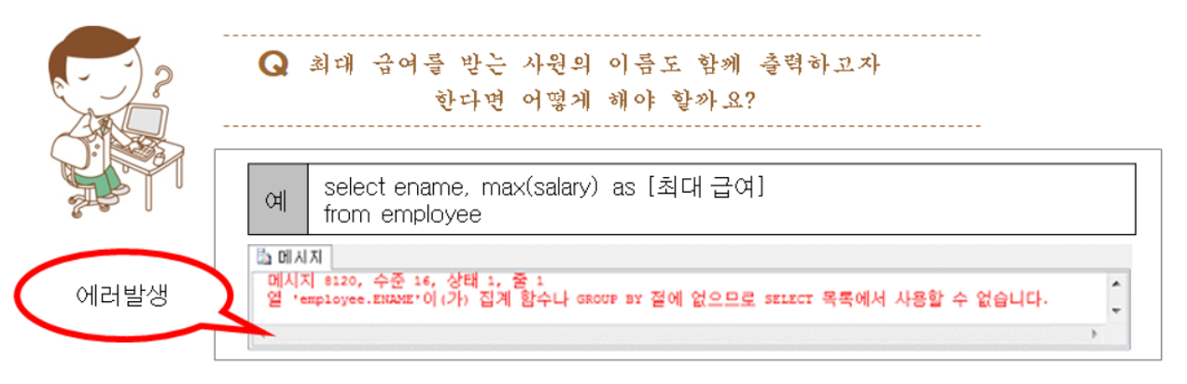
집계 함수
여러가지 조건이 있는 경우
집계 함수를 이용한 조건인지, 일반 컬럼 조건인지 꼭! 구분
예1. 직원 평균 급여가 500이상인 부서의 번호를 구하라
예2. 급여가 500이상인 직원의 번호를 구하라
집계 결과 출력 시 주의 사항

Slide 13
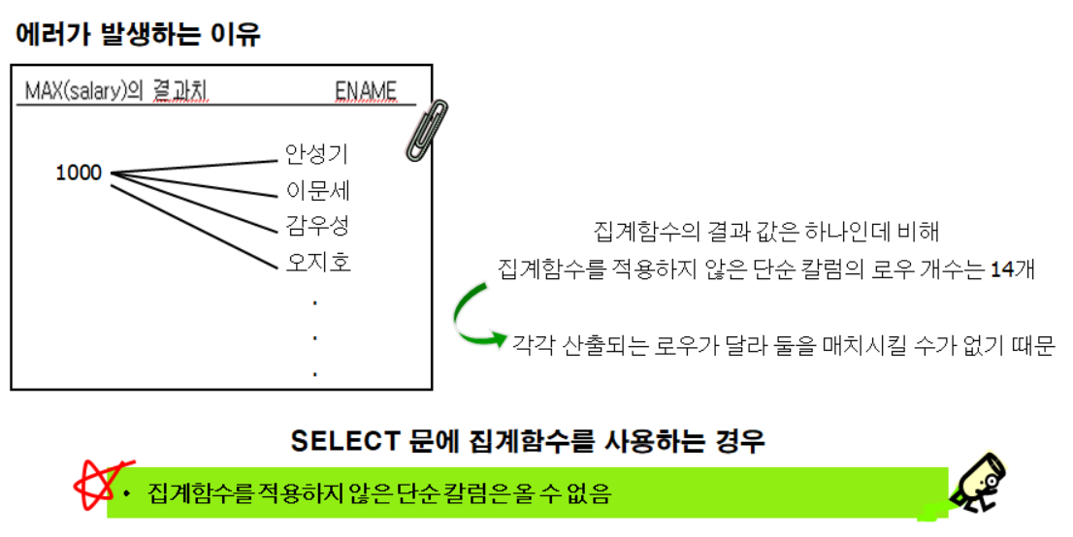
집계 결과 출력 시 주의 사항
나중에 서브쿼리문을 배워야 함

Slide 14
테이블 조인

Slide 15
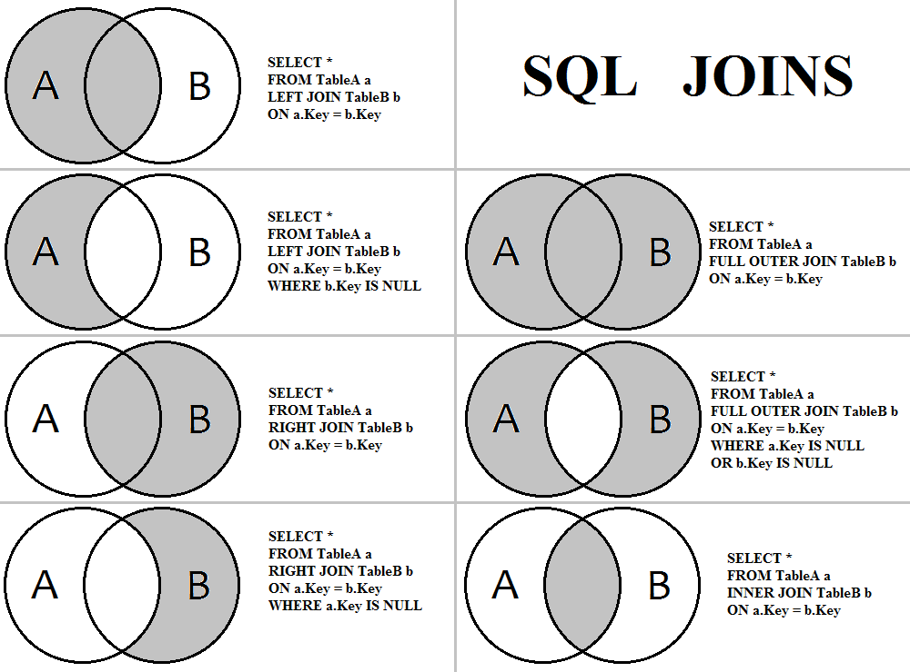
테이블 조인
INNER JOIN과 LEFT OUTER JOIN
INNER JOIN
젤 많이 쓰임
두 테이블의 교집합
일치하는 데이터만 보인다
LEFT [OUTER] JOIN
왼쪽 테이블 기준
B에 데이터가 없으면 NULL
INNER JOIN의 결과를 포함
[OUTER] 생략 가능

Slide 16
조인의 종류

Slide 17
테이블 간의 관계(연결) 파악
많은 경우 원하는 데이터가 한 테이블에 없을 수 있음
이 경우, 테이블 Join이 필요함
예시: 직책이 ‘사원’인 사람의 이름과 급여에 따른 등급을 보여주자

Slide 18
테이블 조인 예제
직책이 ‘사원’인 사람의 부서 이름과 급여 등급을 보여주자
1. 일단 찾아낼 정보를 파악해보자
SELECT 문으로 얻어내야 할 정보들을 체크 (ename, salary, grade)
2. SELECT 할 대상의 조건을 파악하자
Job = ‘사원’
3. 해당 정보를 가진 테이블을 파악한다
EMPLOYEE, SALGRADE

Slide 19
테이블 조인 예제
직책이 ‘사원’인 사람의 이름과 급여 등급을 보여주자
4. 테이블 간의 관계를 파악하여 기술하자
테이블 attribute의 공통 사항을 체크해보자
직접적인 관계가 없으면, 한단계 건너 중간 테이블을 추가로 기술
예 1. e.dno = d.dno
예 2. e.salary between s.lowsal and s.highsal
예 3. e.dno = d.dno and e.salary between s.lowsal and s.highsal
5. 내용을 쿼리문으로 정리
Select (1번내용) from (3번내용) where (2번내용) and (4번내용)
Select e.name, e.salary, s.grade from employee e, salgrade s
where e.name = ‘사원’ and e.salary between lowsal and highsal

Slide 20
그 외

Slide 21
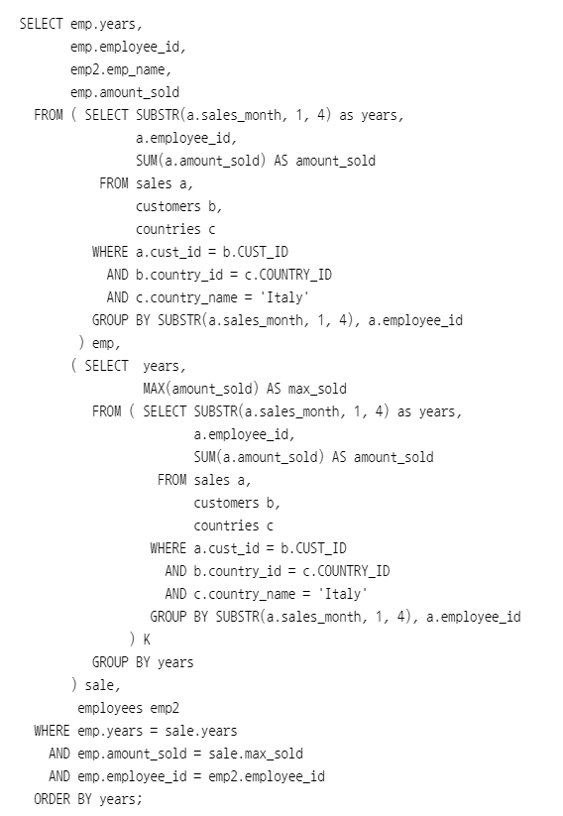
복잡한 SQL 코드
SELECT emp.years, emp.employee_id, emp2.emp_name, emp.amount_sold FROM ( SELECT SUBSTR(a.sales_month, 1, 4) as years, a.employee_id, SUM(a.amount_sold) AS amount_sold FROM sales a, customers b, countries c WHERE a.cust_id = b.CUST_ID AND b.country_id = c.COUNTRY_ID AND c.country_name = 'Italy' GROUP BY SUBSTR(a.sales_month, 1, 4), a.employee_id ) emp, ( SELECT years, MAX(amount_sold) AS max_sold FROM ( SELECT SUBSTR(a.sales_month, 1, 4) as years, a.employee_id, SUM(a.amount_sold) AS amount_sold FROM sales a, customers b, countries c WHERE a.cust_id = b.CUST_ID AND b.country_id = c.COUNTRY_ID AND c.country_name = 'Italy' GROUP BY SUBSTR(a.sales_month, 1, 4), a.employee_id ) K GROUP BY years ) sale, employees emp2 WHERE emp.years = sale.years AND emp.amount_sold = sale.max_sold AND emp.employee_id = emp2.employee_id ORDER BY years;
VS

Slide 22
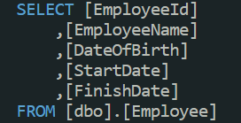
SQL 코딩 스타일
코드 가독성을 위해 코드의 스타일을 일정하게 해야 함
코드 관리, 생산성 측면
Coding standard 혹은 Coding convention이라고 함
문법적으로 차이는 없으나, 가독성을 크게 높일 수 있다
그룹/회사마다 스타일이 조금씩 다를 수 있음
예: MSSQL SSMS의 기본 스타일
실무에서는 대괄호를 굳이 안씀

Slide 23
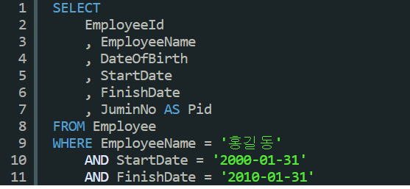
SQL 코딩 스타일
코딩 스타일 예시
1. SELECT, FROM, WHERE등의 예약어는 대문자를 사용
2. 필드명은 대문자로 시작
3. SQL 함수는 대문자
4. 쿼리 작성은 툴을 이용. 툴의 자동정렬을 사용
5. 필드명 사이의 콤마는 필드명 앞에 붙인다
6. 들여쓰기는 TAB을 이용
참조: https://spaghetti-code.tistory.com/2

Slide 24
별칭을 적절히 이용하자
내용이 복잡하거나 길어질 경우 별칭을 이용해서 정리
예. EMPLOYEE AS e, DEPARTMENT AS d
테이블 조인을 사용하는 경우, 별칭 사용이 유용함
FROM 절의 테이블에 별칭을 사용할 경우, SQL문 전체에서 별칭으로 통일해서 사용

